Slide 1
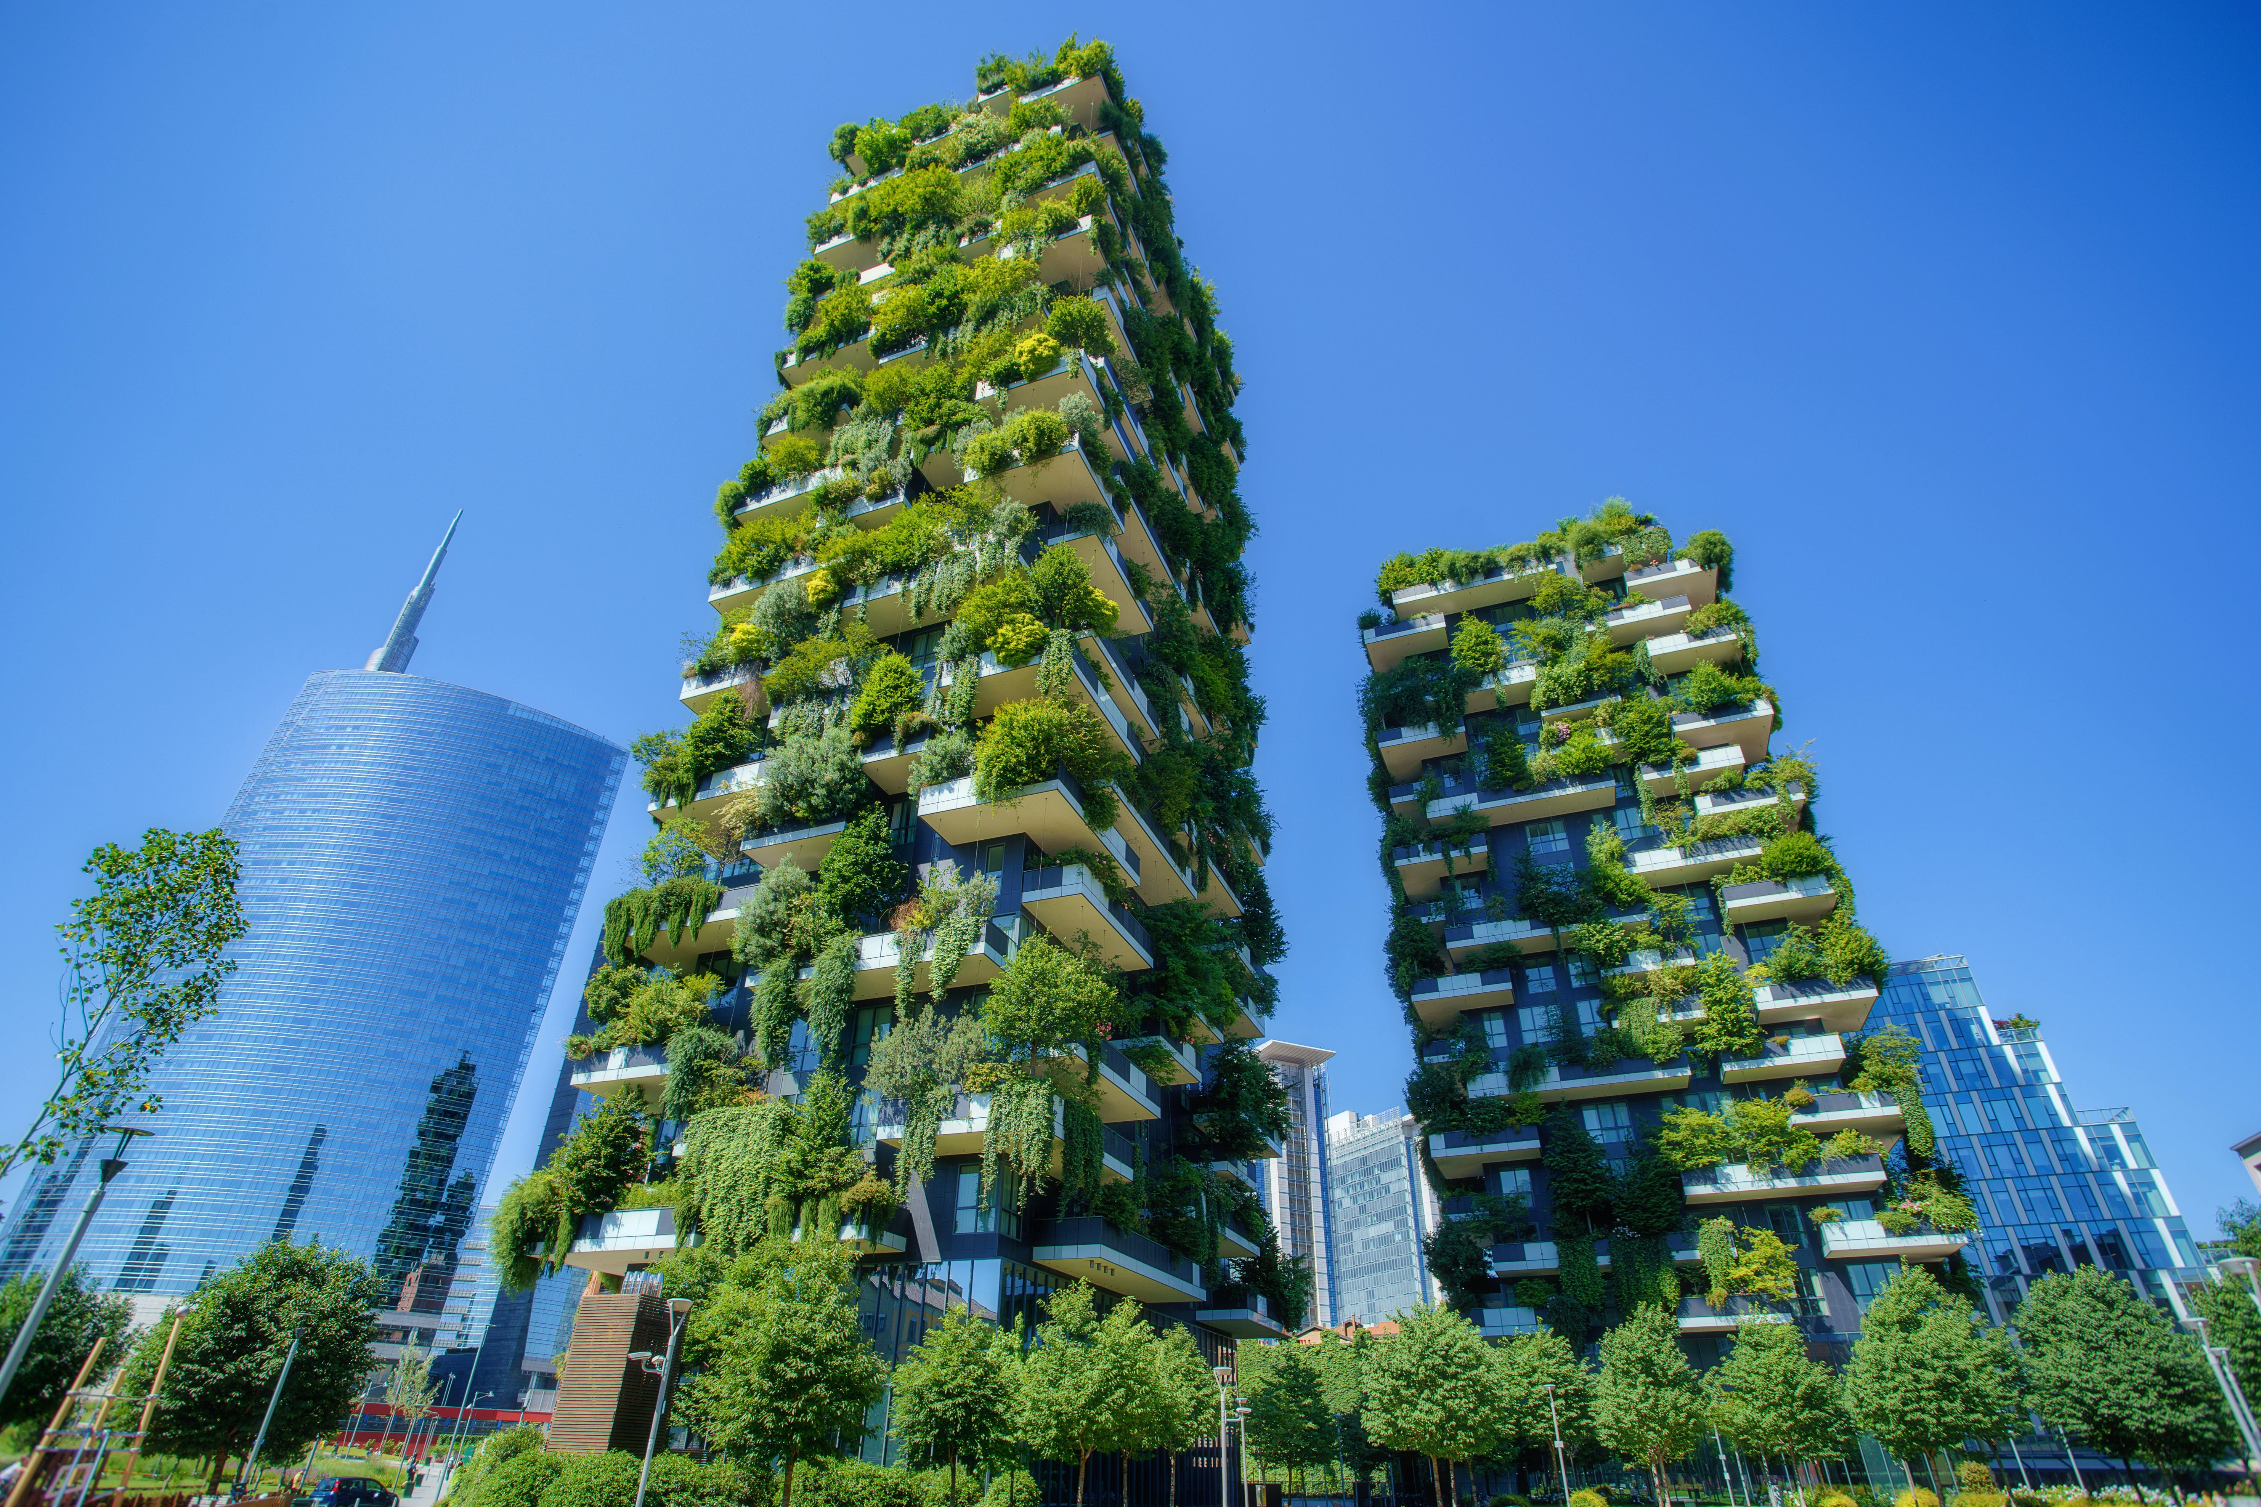
Боско Вертикале. Вертикальный лес в Милане
Преподаватель
ГАПОУ КК НКСЭ Орехова М.В.

Slide 2
Цели изучения темы: 1. Усвоение знаний о вариантах вертикального озеленения зданий
2. Формирование интереса к теме вертикального озеленения Задачи:
1. Ознакомиться с идеей создания Вертикального леса Bosco Verticale
2. Ознакомиться с особенностями строительства Bosco Verticale
3.Рассмотреть ассортимент растений для вертикального озеленения Bosco Verticale
4.Разобрать основные особенности здания

Slide 3
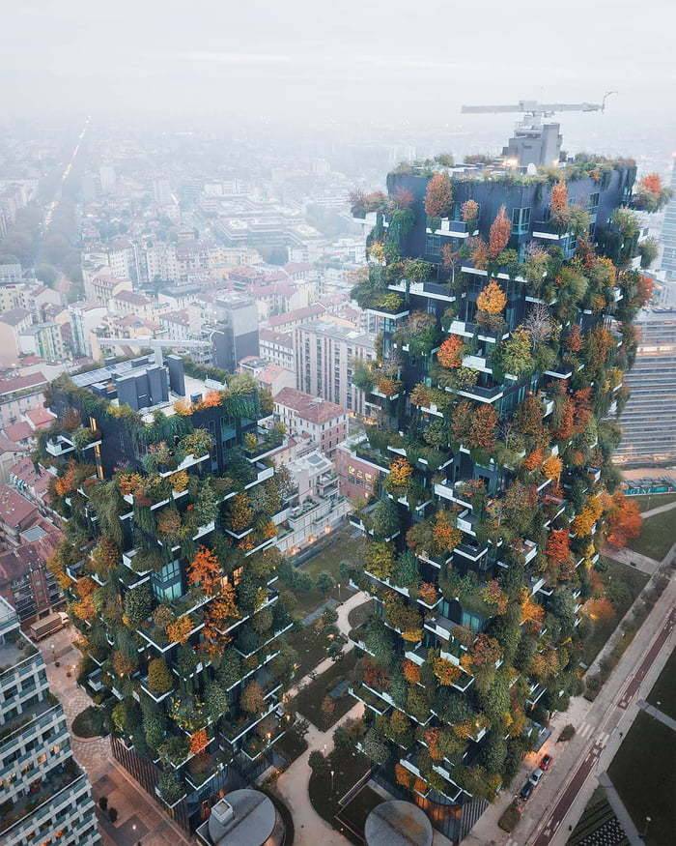
Bosco Verticale - один из крупнейших европейских проектов реконструкции, состоящий из двух жилых башен, самая большая из которых имеет 26 этажей и 110 метров в высоту, а меньшая башня имеет 18 этажей и 76 метров в высоту.
Башни были спроектированы студией Boeri. Авторы проекта — итальянские архитекторы Стефано Боэри, Джанандреа Баррека и Джованни Ла Варра. В этом также участвовали садоводы и ботаники.

Slide 4
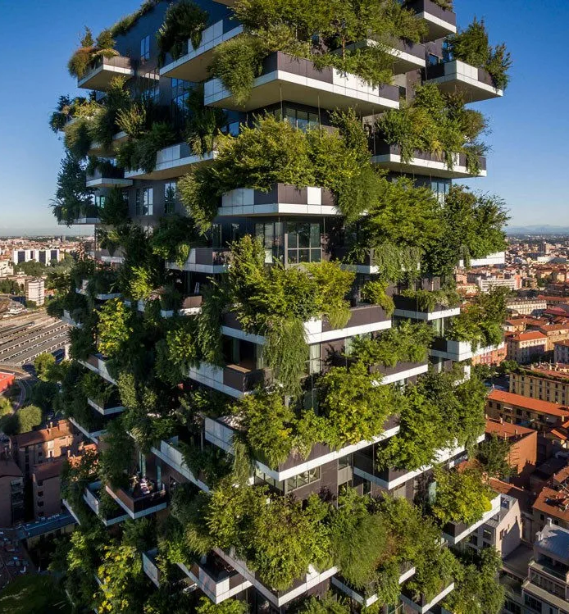
Идея создания
Вертикальный лес – это не просто бетонное здание, украшенное кадками с растениями. А настоящий лес, состоящий из различных пород деревьев. По словам архитектора Стефано Боери, строительство было вдохновлено романом Итало Кальвино 1957 года «Барон на деревьях».

Slide 5
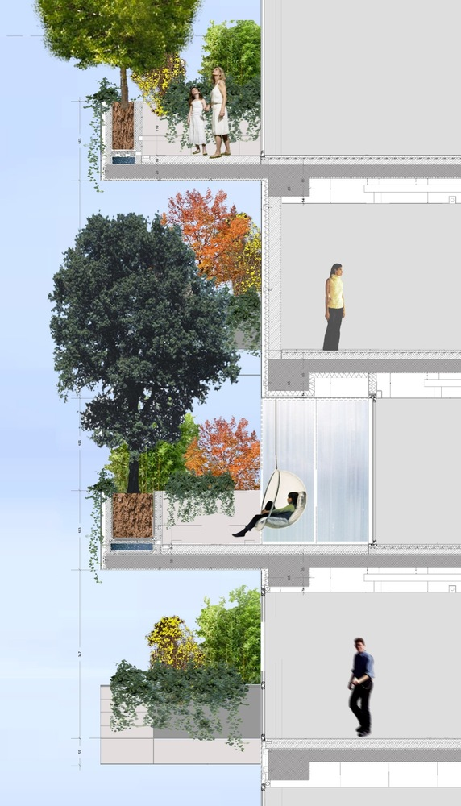
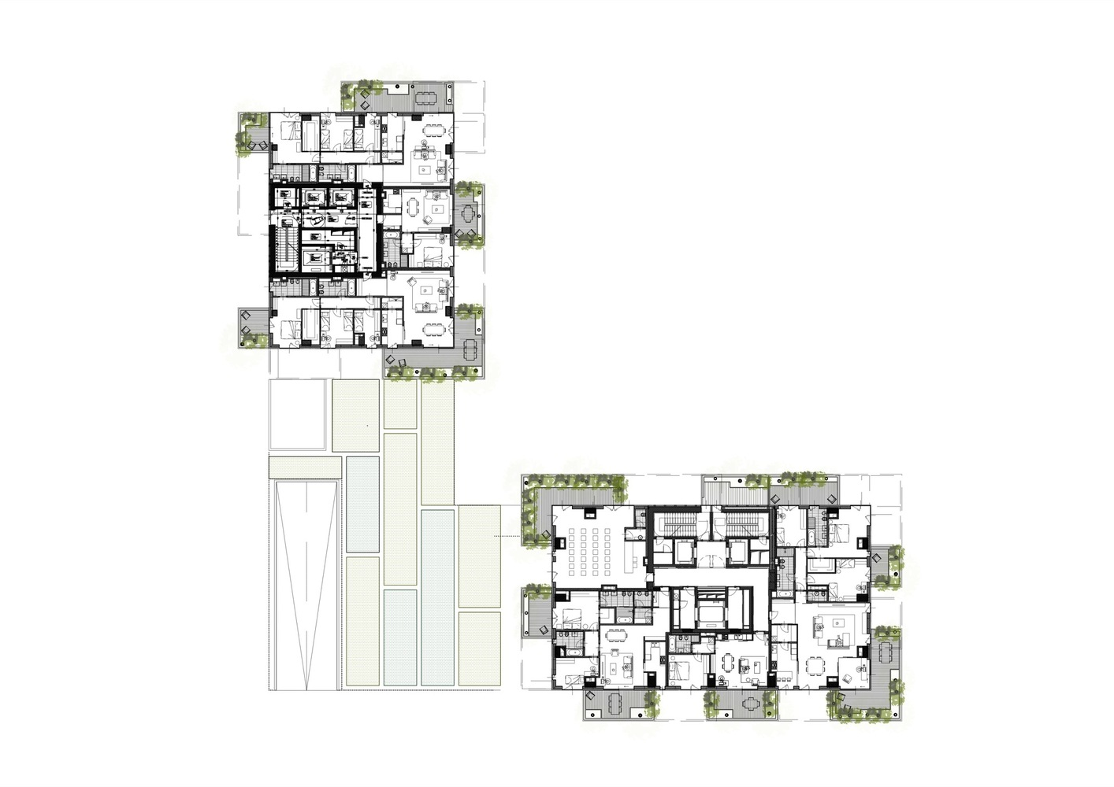
Строительство
Строительство башен началось в конце 2009 и начале 2010 года, в нем приняли участие 6000 строителей. Строительство продолжалось в течение 2011 года, и к началу 2012 года строительство было завершено, а 13 июня 2012 года началось возведение фасадов и установка растений. Здание было открыто в октябре 2014 года.
Интересный факт - озеленение увеличило стоимость проекта всего лишь на 5%.

Slide 6
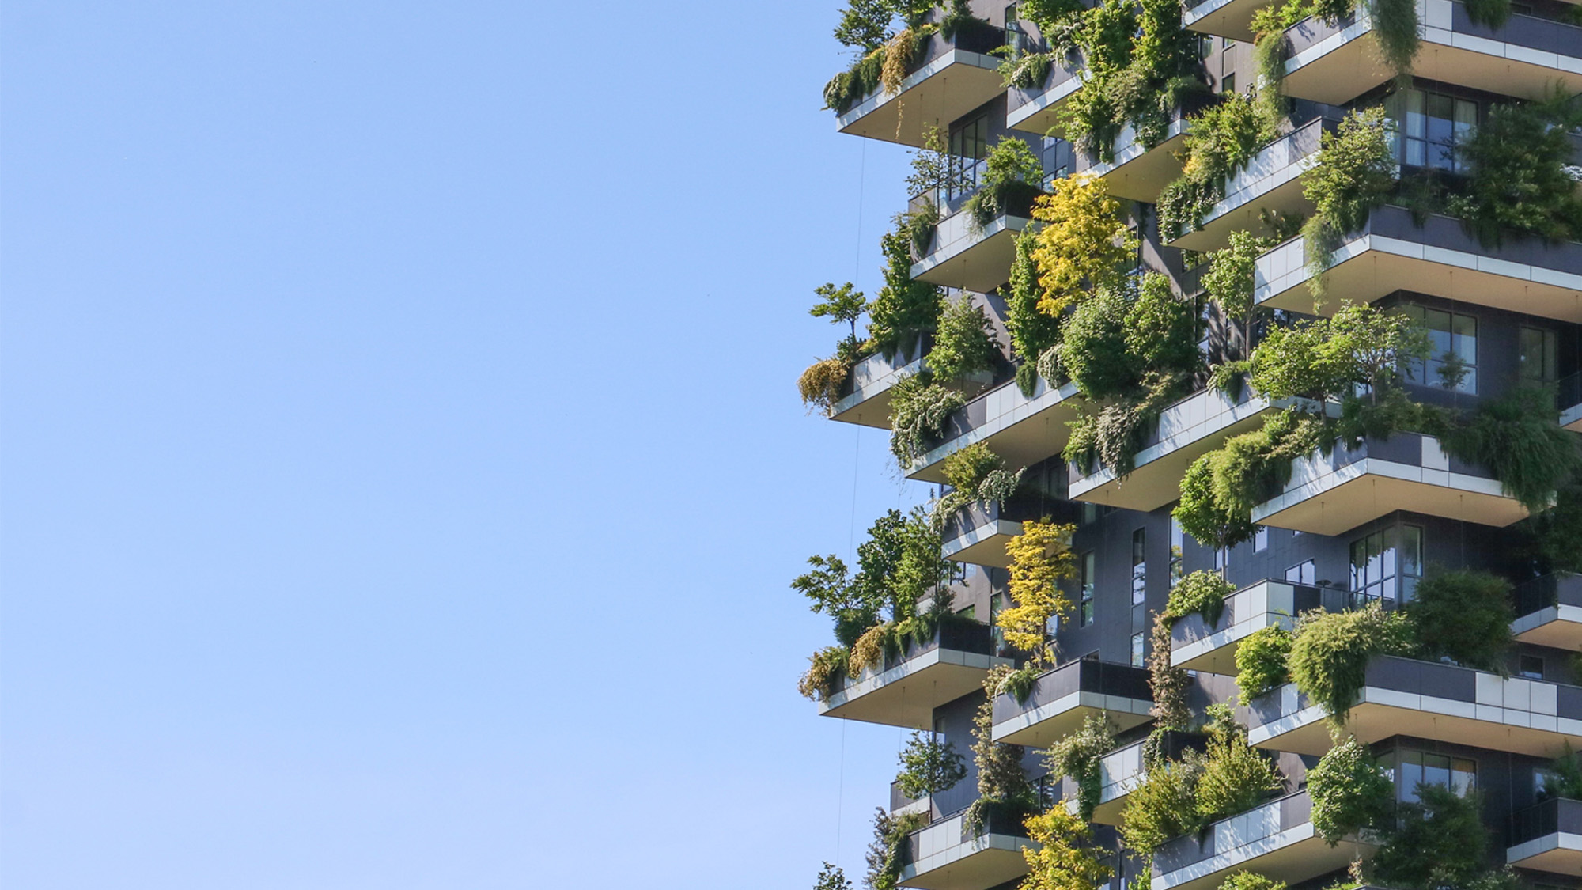
Растительность
Для воплощения планов специалистам понадобились деревья, имеющие различную высоту и жизненный цикл. В общей сложности были высажены на балконах и крыше более 800 деревьев. Всего здесь более 90 видов растений. Подсчитано, что в башнях водятся около 1600 видов птиц и насекомых – в основном бабочек.

Slide 7
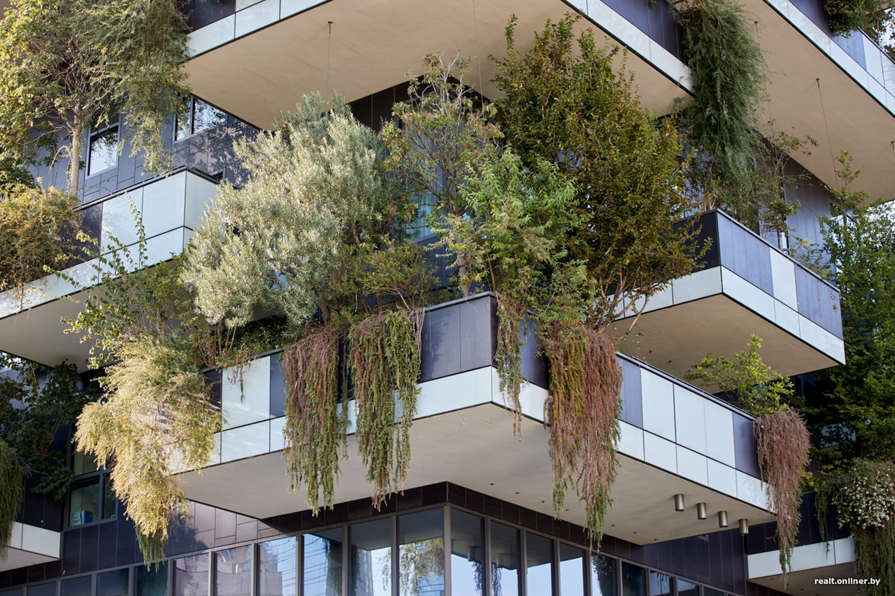
Выбор видов и их распределение в зависимости от ориентации и высоты фасадов является результатом трехлетних исследований. Растения, которые используются в здании, были предварительно выращены в питомнике, чтобы они привыкли к условиям, аналогичным тем, которые они найдут на балконах.

Slide 8
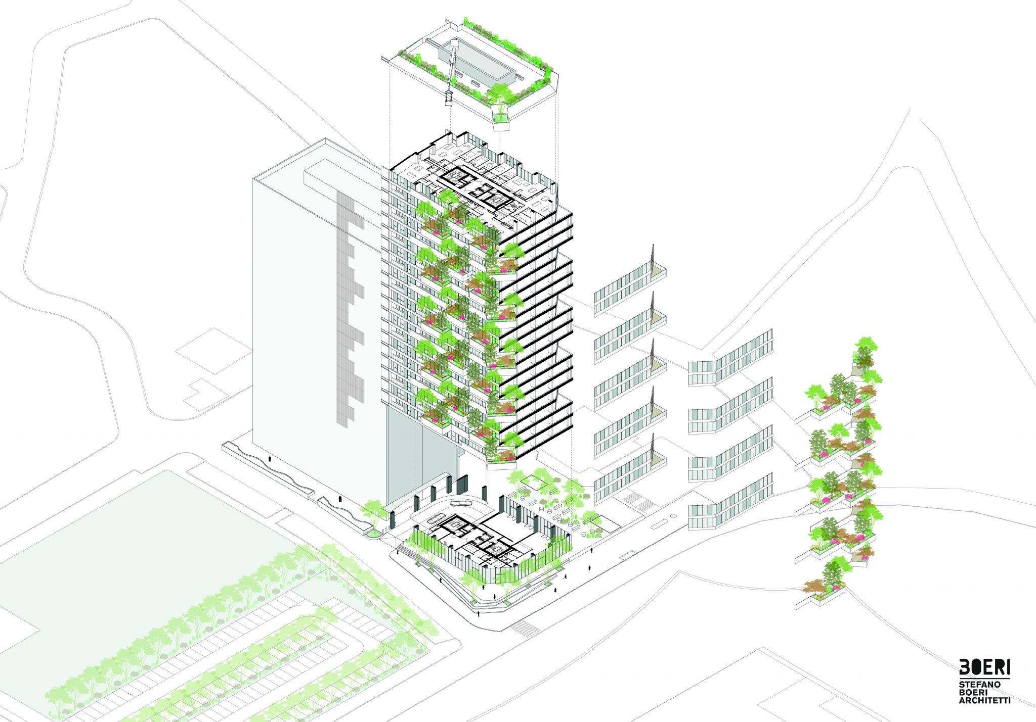
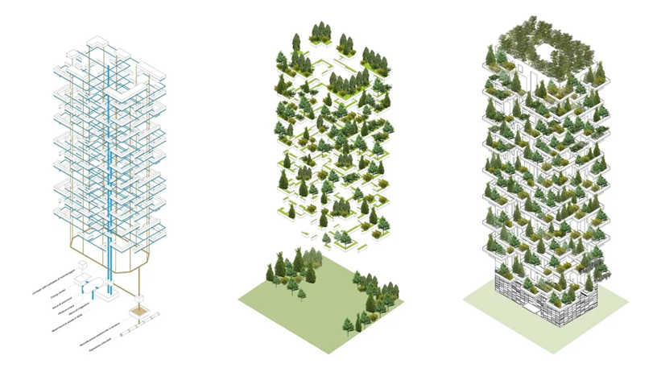
Устойчивость конструкции
Конструкция была протестирована в аэродинамической трубе, чтобы гарантировать, что деревья не будут падать от порывов ветра. Команда инженеров проконсультировалась с ботаниками и садоводами, чтобы убедиться, что конструкция выдержит нагрузку, создаваемую растениями. Балконы из железобетона спроектированы так, чтобы их толщина составляла 28 см, а парапеты - 1,30 метра.

Slide 9
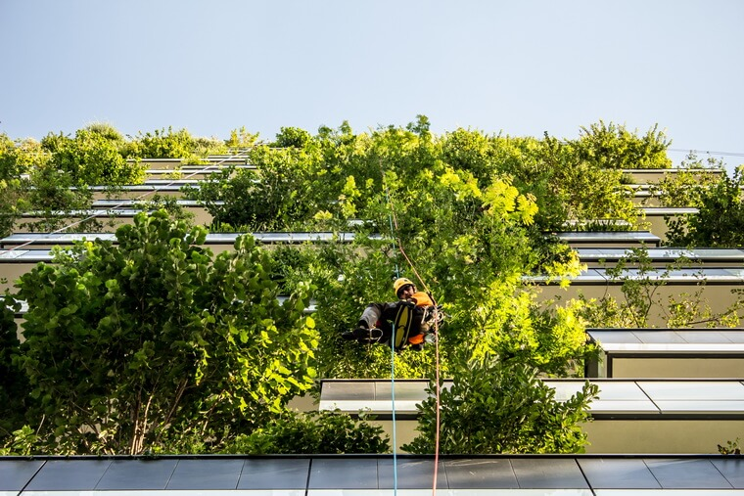
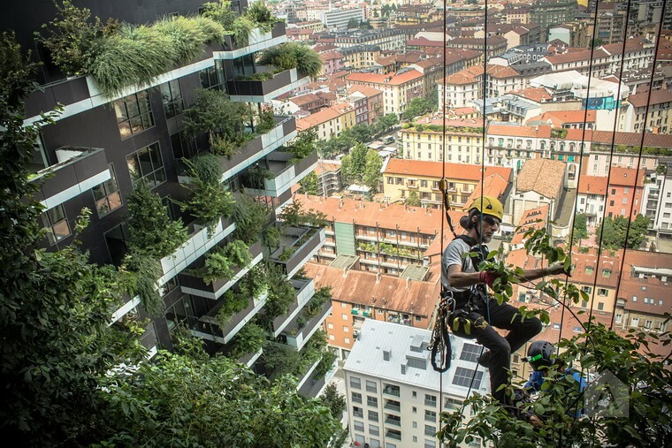
Экологические преимущества
Зеленый массив имеет не только эстетические преимущества. Ученым из студии Стефано Боери также удалось реализовать следующие функции: воспроизведение кислорода, очистка воздуха от грязи и пыли, естественный контроль освещения и влажности помещений, снижение силы ветра и минимизация радиационного фона. Оснащены солнечными батареями и генераторами электричества, основанные на использовании силы ветра.

Slide 10
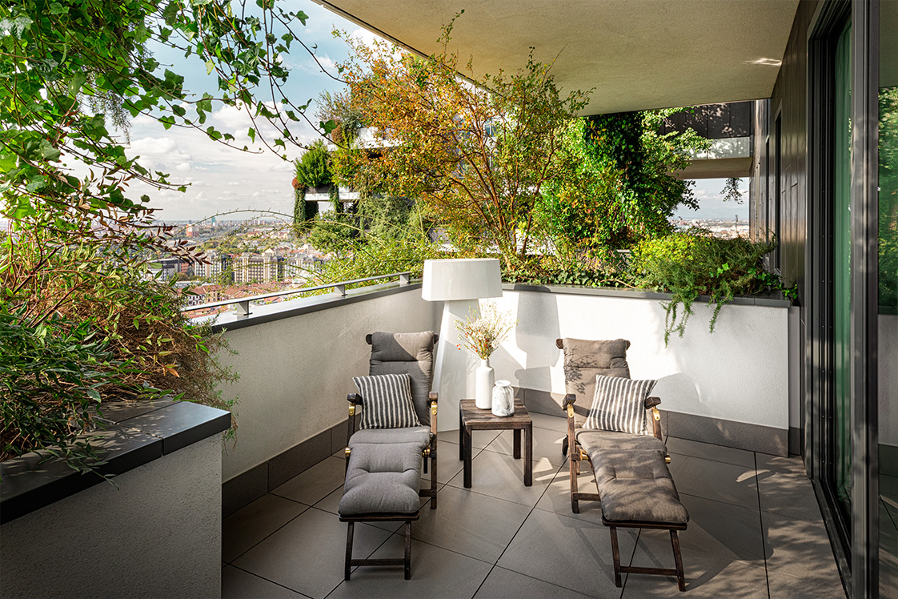
Стоимость жилья
Тот факт, что здания одновременно являются еще и лесом, автоматически относит их к элитному жилью. Стоимость квартир в Bosco Verticale – от 500 000 до 1,7 млн. евро. Аренда квартир в небоскребах Боско Вертикале составляет от 3 до 5 тысяч евро в месяц плюс расходы на содержание кондоминиума от 550 до 700 евро в месяц. Контракт заключается минимум на 2 года.

Slide 11
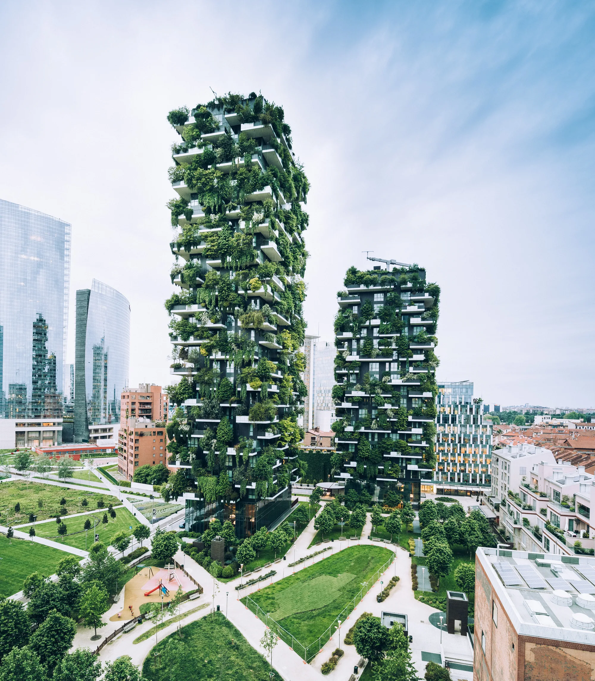
Награды
Башни Bosco Verticale признали лучшими небоскребами 2014 года. Проект получил премию International Highrise Award, присуждаемую раз в два года Музеем архитектуры во Франкфурте. В 2015 году жюри Совета по высотным зданиям и городской среде обитания (CTBUH) выбрало Bosco Verticale в качестве «Лучшего высотного здания в мире 2015» на 14-м ежегодном симпозиуме, проходившем в Иллинойском технологическом институте в городе Чикаго.

Slide 12
Вопросы для самоконтроля
1. Какова идея создания Вертикального леса Bosco Verticale ?
2. Какие особенности строительства Bosco Verticale ?
3.Какой ассортимент растений для вертикального озеленения Bosco Verticale ?
4.Назовите основные особенности здания

Slide 13
Литература.
Горбатова, В.И.Основы садово-паркового искусства: образования / Ермолович Е.Л., Авксентьева Е.Ю. - М. : АкадемияУчебник для студ. учреждений сред. проф. образования / 3-е изд. стер. - М.: Академия, 2019. - 208 с.
2. Гостев, В.Ф. Проектирование садов и парков: Учебник / Юскевич Н.Н.- 5-е изд., стер. - СПб.: Лань, 2018. - 344 с.
3. Курицына, Т.А. Озеленение и благоустройство различных территорий : Учебник для студ. учреждений сред. проф., 2017.

Slide 14
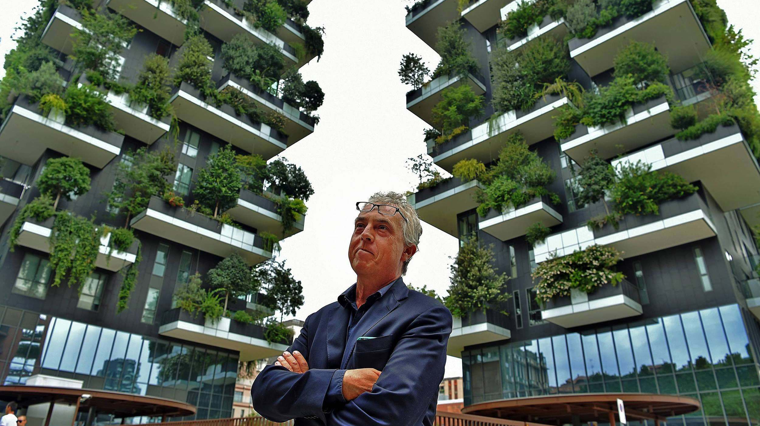
Спасибо за внимание!

